Slide 1
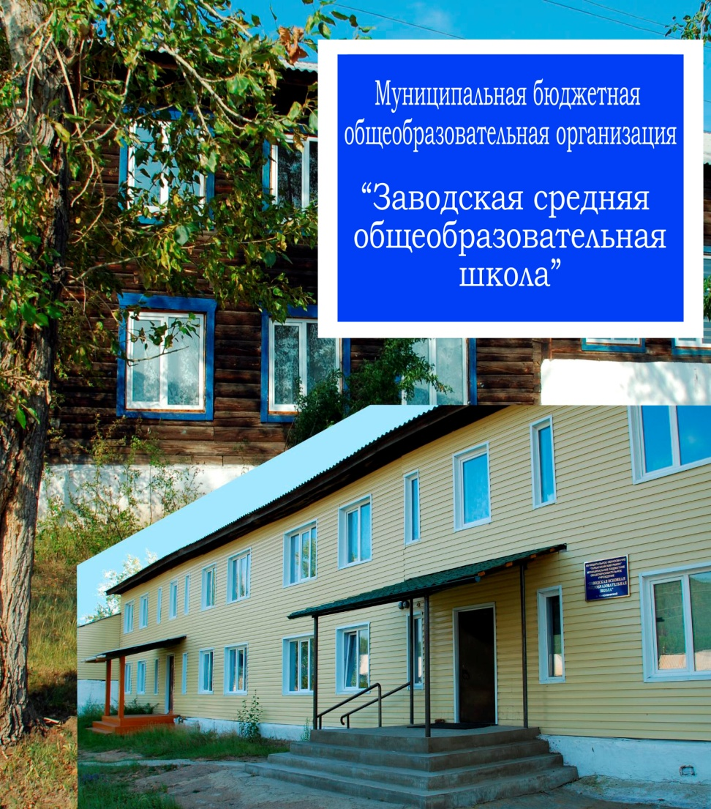
Районный семинар учителей истории и обществознания- 11.03.2020
Тема
«Повышение мотивации к изучению истории и обществознания через вовлечение в различные виды урочной и неурочной деятельности»

Slide 2
План семинара:
09.40- Прием гостей.
10.00- 10.45.-Повторительно-обощающий урок в 5 классе
по теме
« Путешествие в Древнюю Грецию»- Черниговская У.П.- учитель истории и обществознания
11.00-11.45 – Экскурсия «Земляки-герои» к 75-Летию Победы - Гомбоева Н.В. - учитель истории и обществознания
12.00-13.00-
1. Самоанализ и анализ открытого урока и мероприятия .
2. Доклады:
1. Организация работы с одаренными детьми в условиях ФГОС.
2. Краеведческая составляющая в историческом образовании. Использование регионального компонента на уроках.
3. Анализ результатов ВОШ.
4. Обмен опытом (педагогическими идеями) по подготовке и проведению мероприятий к 75-Летиию Победы в Великой Отечественной войне.
13.00- Обед

